Slide 1


Chào mừng các con đến với tiết học Tiếng Việt

Slide 2

Khởi động

Slide 3

TiếngViệt
Tập viết:
Chữ hoa Q (kiểu 2)

Slide 4

Yêu cầu cần đạt
1. Viết đúng chữ hoa Q kiểu 2.
2. Hiểu và viết đúng từ, câu ứng dụng.

Slide 5



1.Viết chữ hoa
Notes:
Bài giảng được thiết kế bởi: Vũ Hồng
LH: FB Vũ Hồng | https://www.facebook.com/vuhong1972/ | hongvu7219@gmail.com

Slide 6

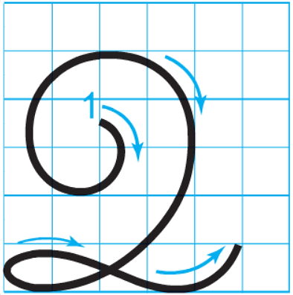
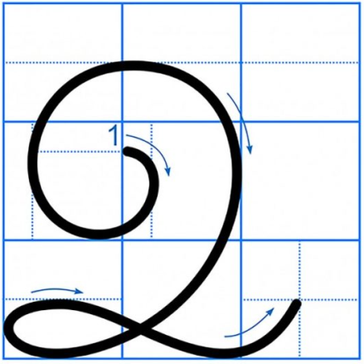
Quan sát và nêu chiều cao, độ rộng của chữ hoa Q (kiểu 2)?
Chữ hoa Q (kiểu 2) gồm mấy nét?

Slide 7
Chọn ý đúng nhất:
- Con chữ Q (kiểu 2) cỡ vừa cao mấy ô li?
a) 5 ô li
b) 4 ô li
c) 6 ô li

Slide 8
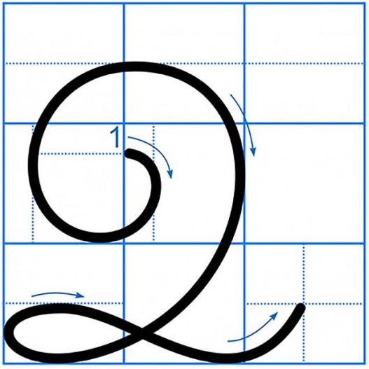
Chọn ý đúng nhất:
- Con chữ Q (kiểu 2) cỡ nhỏ cao mấy ô li?
a) 3 ô li
b) 2 ô li rưỡi
c) 2 ô li

Slide 9
Chọn ý đúng nhất:
- Con chữ Q (kiểu 2) cỡ vừa rộng mấy ô li?
a) 5 ô li
b) 4 ô li rưỡi
c) 4 ô li

Slide 10
Chọn ý đúng nhất:
- Con chữ Q (kiểu 2) gồm mấy nét?
a) 1 nét
b) 2 nét
c) 3 nét

Slide 11
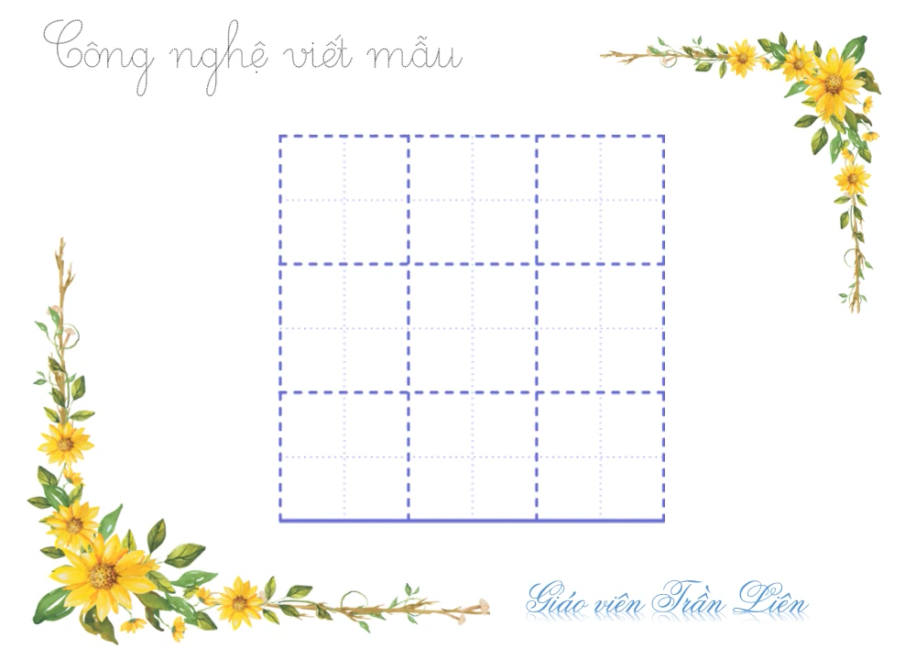
VIDEO HƯỚNG DẪN VIẾT CHỮ HOA Q (kiểu 2)

Slide 12


Viết ứng dụng

Slide 13

ZuǬ Toản là ngưƟ anh hùng nhỏ tuĔ.

Slide 14
Viết câu ứng dụng
1,5 li
ZuǬ Toản là ngưƟ anh hùng nhỏ tuĔ.
- Chữ cái nào được viết hoa?
- Chữ Z,T.
- Những chữ cái nào cao 2,5 ô li?
- Chữ l,g,h.
- Những chữ còn lại cao mấy ô li?
- Chữ còn lại cao 1 ô li
- Khoảng cách giữa các con chữ như thế nào?
- Khoảng cách bằng một con chữ o.

Slide 15


Z
LUYỆN
VIẾT
ZuǬ
Z
ZuǬ
ZuǬ Toản là ngưƟ anh hùng nhỏ tuĔ.

Slide 16


LUYỆN VIẾT VÀO VỞ.

Slide 17



Củng cố và dặn dò

Slide 18








Tạm biệt và hẹn gặp lại!

